Slide 1

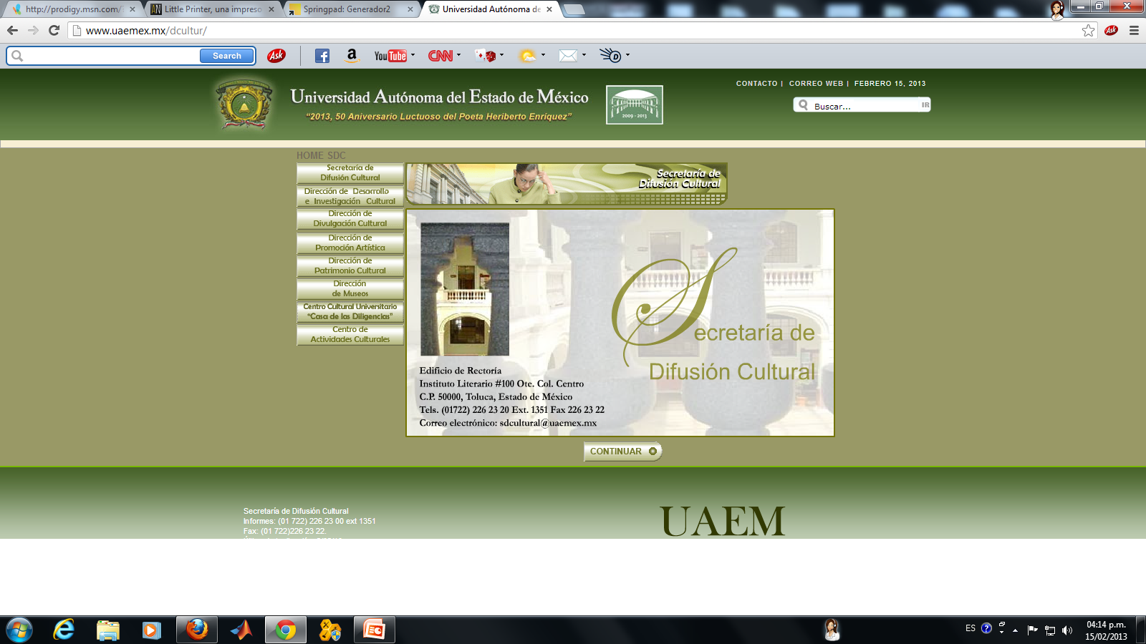
LICENCIATURA DE CONTADURÍA
Unidad de aprendizaje:
Metodología de la investigación
Unidad de competencia IV
Tema:
LA INVESTIGACIÓN DOCUMENTAL
Por: Dra. REBECA TEJA GUTIÉRREZ
Unidad de aprendizaje que se imparte en el 2° semestre de la Licenciatura en Contaduría.
Agosto, 2015

Slide 2
Introducción
En este tema se abordará la investigación documental, y cómo las fichas de investigación son una herramienta para la elaboración de trabajos académicos y científicos.
El material es una guía para el alumno donde podrá identificar los diferentes tipos de fichas de investigación, su llenado y contenido.

Slide 3
Objetivo
Que el alumno sepa Identificar la investigación documental y la planeación de la investigación documental, para elaborar trabajos de investigación científicos y académicos utilizando varios tipos de fichas de investigación documental.

Slide 4
4.5 Fichas de investigación documental

Slide 5

FICHAS BIBLIOGRÁFICAS
Son las que registran los datos más importantes del libro

Slide 6
Contenido
Nombre del autor (comenzando por apellidos)
Titulo de la obra escrito después de una coma
Lugar de edición
Fecha de publicación
Número de páginas

Slide 7
EJEMPLO
Calero Pérez Mavilo, Piensa, siente y actúa
Monterrey, México
Editorial Alfaomega, 2010
144 págs.

Slide 8

FICHA HEMEROGRAFICA
Registra datos concernientes al artículo que aparece en un diario, revista u otro tipo de publicación.

Slide 9
Contenido
Nombre del autor
Título del libro entre comillas
Nombre del periódico
Fecha de edición
Número de página

Slide 10
EJEMPLO
Cabello R. Luz, “Identidad culinaria”
México D.F., México, marzo 2010
Págs. 5

Slide 11

FICHA VIDEOGRÁFICA
Se recopila información básica de programas de video.
Se da principalmente en el cine.

Slide 12
Contenido
Autor de la ficha
Duración del video
Nombre del autor
Nombre del video
Número de la ficha
Tema del video
Tipo o formato del video
Videoteca

Slide 13
EJEMPLO
Ficha No. 563
Título: El cerebro humano y su evolución
Autor: Robert Winston
Tema: Ciencia y medicina
Creado: 2010 en BBC E.E.U.U
Duración: 56 minutos
Formato: mp4
Colección o videoteca: Videoteca escolar Luis López Monreal
Resumen
Trata sobre la evolución y funcionamiento del cerebro humano, desde una perspectiva científico-especulativa.
Enmarca algunos fenómenos causados por la cultura, algunas lesiones y formación directa.
Ficha creada por: Mario Esquivel
4 de Febrero de 2011

Slide 14

FICHAS ELECTRÓNICAS
Son una aplicación de computadora que tienen el mismo uso que las de papel.
La información es almacenada en una base de datos.
Búsqueda fácil.

Slide 15
Contenido
Apellidos y nombre de autor
Titulo
Editor
Dirección electrónica
Fecha de consulta

Slide 16
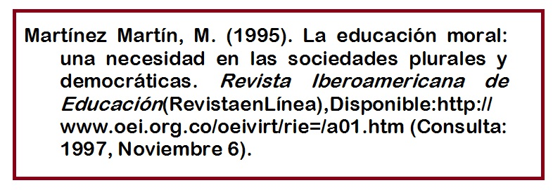
EJEMPLO

Slide 17

FICHAS AUDIO GRÁFICA
Son aquellas que se elaboran para describir archivos de audio.
Estos pueden ser grabaciones de entrevista, programas radiofónicos, o producciones discográficas.
Son útiles para localizar un archivo que se encuentra guardado en una audioteca.

Slide 18
Contenido
Nombre del archivo
Tipo
Descripción del audio
Musical
Radiofónico
Sonido
Duración
Formato
Fecha y lugar de grabación
Nombre del autor

Slide 19
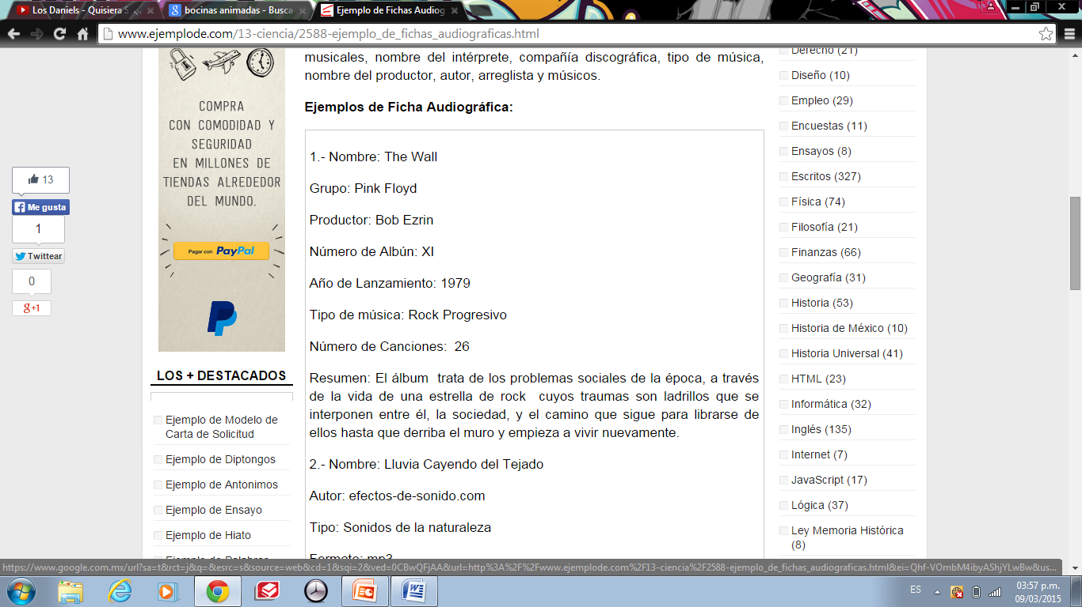
EJEMPLO

Slide 20
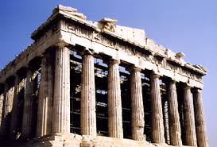
FICHAS ICONOGRAFICAS
Son utilizadas cuando se realiza un tipo de investigación documental que involucra piezas artísticas o arquitectónicas.
En estas fichas se documentan:
Edificios
Pinturas
Esculturas
Retratos
Códices
Jeroglíficos

Slide 21
Contenido
Nombre del autor
Título del icono
Fecha de creación
Ciudad en que se encuentra
Técnica y material utilizado
Medidas

Slide 22
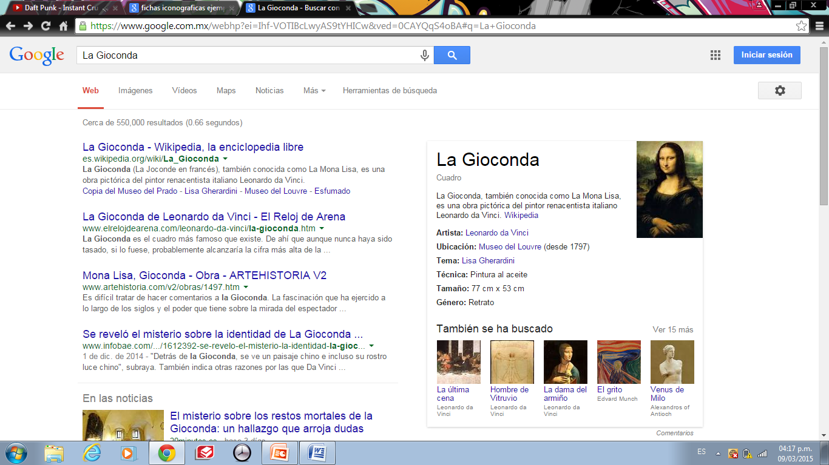
EJEMPLO

Slide 23

FICHA DE ARCHIVO
Instrumento imprescindible en el proceso de investigación.
Fase inicial de consultar los libros o fuentes principales

Slide 24
Contenido
Autor y titulo
Edición
Lugar (sitio de publicación)
Año (fecha de publicación)

Slide 25
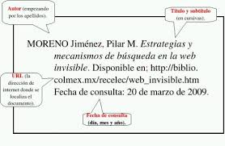
EJEMPLO

Slide 26
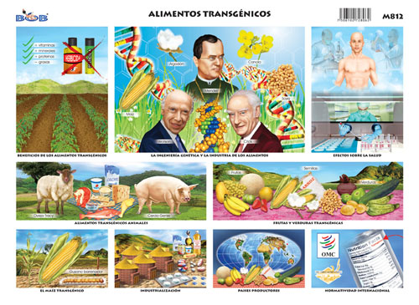
FICHA DE TRABAJO
Forma para organizar la información documental usada en los trabajos de investigación de cualquier tipo.
Reconstruir el conocimiento obtenido de las fuentes.
Facilitan la realización de monografías, informes o publicaciones.

Slide 27
Contenido
Autor
Titulo
Número de paginas
Tema
Fecha en que se publico
Editorial
Contenido

Slide 28
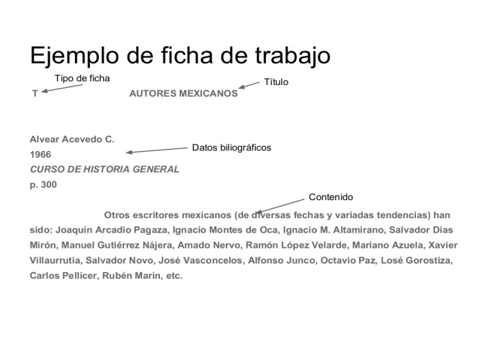

Slide 29

FICHA TEXTUAL
Aquellas mediante las cuales se recopila información escrita en forma textual, es decir, sin alterar el contenido.
Sirve para anotar información o las ideas de mayor importancia

Slide 30
Contenido
Referencia de donde fue obtenida
Clasificación del material
Nota extraída entre comillas

Slide 31
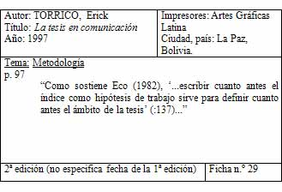
EJEMPLO

Slide 32
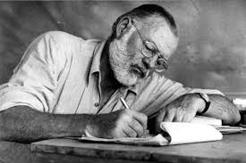
FICHAS PARAFRISIS
Ficha en la que el autor, escribe con sus propias palabras aquello que está investigando.
Se puede expresar con palabras propias o en un lenguaje coloquial.

Slide 33
Características
Tamaño
Información
Coloca
De 12.5 cm por 19 cm
Sin comillas
Fuente
Número de ficha
Autor
Tema
Página
Explicación

Slide 34
EJEMPLO
Ficha No 16
Elías Lara Flores
Segundo Curso de Contabilidad
Tema: Letra de cambio
Pág.: 191
Caja Chica
Si se considera propiedad de la empresa el monto encontrado activo disponible llamada caja chica, y si se considera una cantidad a favor de la empresa se estima la cantidad como de Deudores Diversos.
Nota: Usar en la tesis.

Slide 35
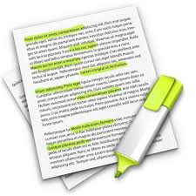
FICHA DE RESUMEN
También llamadas fichas de estudio.
Se utilizan para reunir información
Se guardan los resúmenes personales.
Importante captar idea principal

Slide 36
Características
Tamaño
Información
Coloca
De 10 cm por 17.5 cm
Se extrae directo
Solo ideas principales
Título de la Investigación
Síntesis o transcripción
Referencias

Slide 37
EJEMPLO
Ficha No 04
Guillermo Florist Margadants
El Derecho Privado Romano
Tema: La familia
Pag.: 169
(Resumen)
La mujer a pesar de encontrarse bajo la tutela testamentaria, podia contar con la posibilidad de elegir a su propio tutor, si el “paterfamilias” en su testamento dejaba asentada dicha situacion.
La matrona Romana se encontraba en clara disputa o contradiccion con la tutela concedida o aceptada, puede considerarse que se encontraba como derecho no escrito o consuetudinario.
Nota: Buscar otras fuentes.

Slide 38
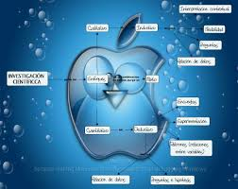
FICHA DE COMENTARIO
En estas tarjetas se escriben notas o comentarios personales sobre algún tema que se ha investigado.
Se hace un comentario personal para contextualizar algún texto o para indicarnos lo que debemos consultar en otra fuente

Slide 39
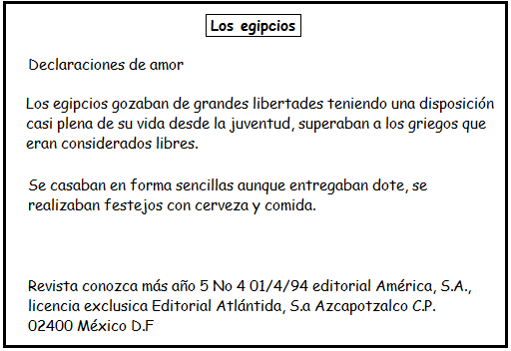
EJEMPLO

Slide 40

FICHA DE SÍNTESIS
Consiste en la abstracción de lo más importante de la información.
Registrar con nuestras propias palabras, sin alterar las ideas del autor.

Slide 41
Elementos
Nombre del autor
Título del libro, articulo, película, etc.
Año en que fue escrito
Ciudad
Editorial
Número de páginas
Tiempo de duración
Sección
Genero

Slide 42
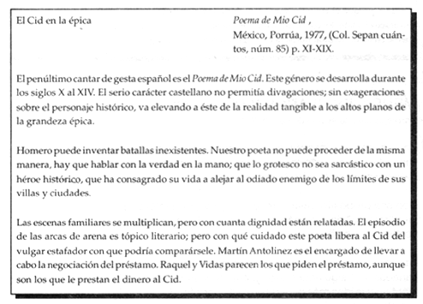
EJEMPLO

Slide 43
Bibliografía
1.-Ander-Egg, Ezequiel. Técnicas de Investigación Social. Ed. El Ateneo. México, 1994.
2.- Arias Galicia, Fernando (2001). Introducción a la Metodología de la Investigación en Ciencias de la Administración y del Comportamiento. Trillas. México
3.- Creme, Phyllis y Mary R. Lea. (2000). Escribir en la Universidad. Gedisa. Barcelona
4.- De la Torre, E. Y Navarro de Anda (2003). La Investigación Bibliográfica, Archivística y Documental. Su Método. UNAM México
5.- Fernández Rojas, Hilda A. (2001). Manual para la elaboración de textos. UAEM. México

Slide 44

GRACIAS
rebeteja@yahoo.com.mx

